Slide 1

Kuka säätää?
Roolipeli lainvalmistelusta
Kuka
säätää?
Lainvalmistelu-
simulaatio

Slide 2
Tunnin kulku
Miten lait syntyvät?
Uusi laki: sähköskuutit pois alle 15-vuotiailta
Peli: simuloidaan lainvalmistelua!

Slide 3


Miten lait syntyvät?
Näin lait syntyvät (videolinkki).
Aloite
  a. Hallitusohjelma
  b. Kansalaisaloite
Ministeriöt kuulevat mielipiteitä ja kirjoittavat lain
Eduskunta päättää,
hyväksytäänkö uusi laki

Slide 4

Pelin aihe: 15 vuoden ikäraja sähköskuutteihin
HE 12/2025 vp – Hallituksen esitys eduskunnalle mikroliikkumista koskevaksi lainsäädännöksi:
”Lausunnonantajat nostivat esiin myös muita huomioita, kuten 15 vuoden ikärajan säätämisen tarpeen (mm. Liikenneturva, opetus- ja kulttuuriministeriö, sisäministeriö ja THL)”
Aiemmin skuutteja sai käyttää kuka vain,
iästä riippumatta.
Hallituskaan ei ehdottanut 15 vuoden
ikärajaa, vaan osassa lausunnoista
sitä vaadittiin. Eduskunta lisäsi
ikärajan lakiin.

Slide 5
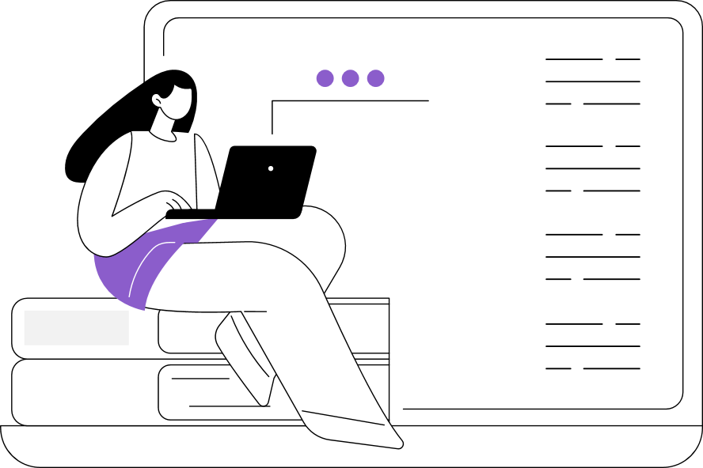



Pelin eteneminen
Jaetaan ryhmät
Kukin ryhmä valitsee yhteisen roolin (seuraava dia!)
Kerätään tietoa ja kannanottoja
Pidetään kuulemistilaisuus: kukin ryhmä kertoo kantansa minuutissa!
Tutkija
Toimittaja
Toimittaja
Asian-
osainen

Slide 6
Pelin roolit
Asian-
osainen
Etujärjestö
Tutkija
Toimittaja
Esim.
13-vuotias nuori
Kirurgi
Jalan kulkeva vanhus
Poliisi
Esim.
Liikenneturva
Aivovammaliitto
Voi Technology
Tier Mobility
Pyöräliitto
Esim.
terveystiede
kriminologia
teknologia-
tutkimus
psykologia
Seuraa keskustelua ja tekee siitä uutisen.

